Slide 1
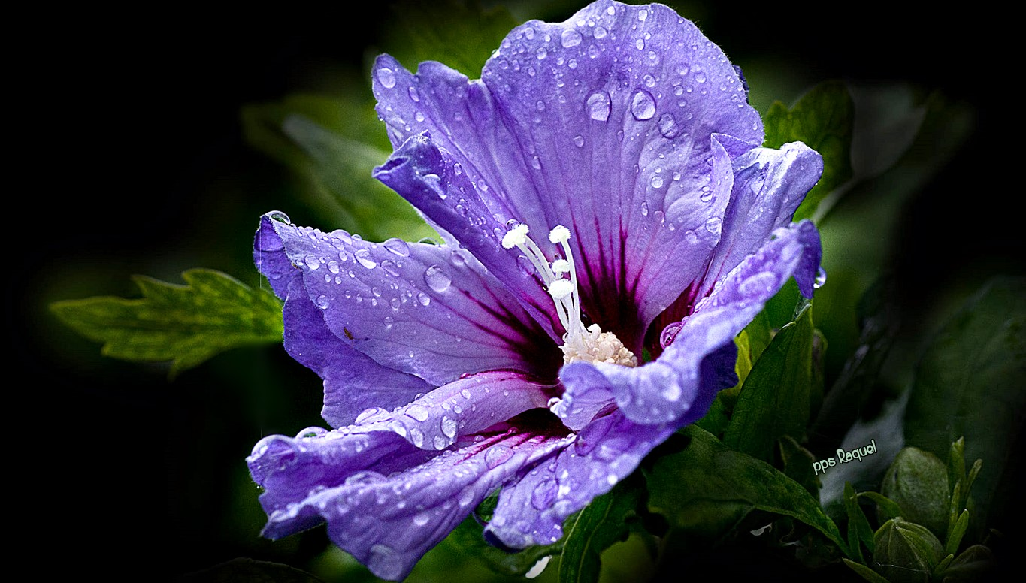










Slide 2


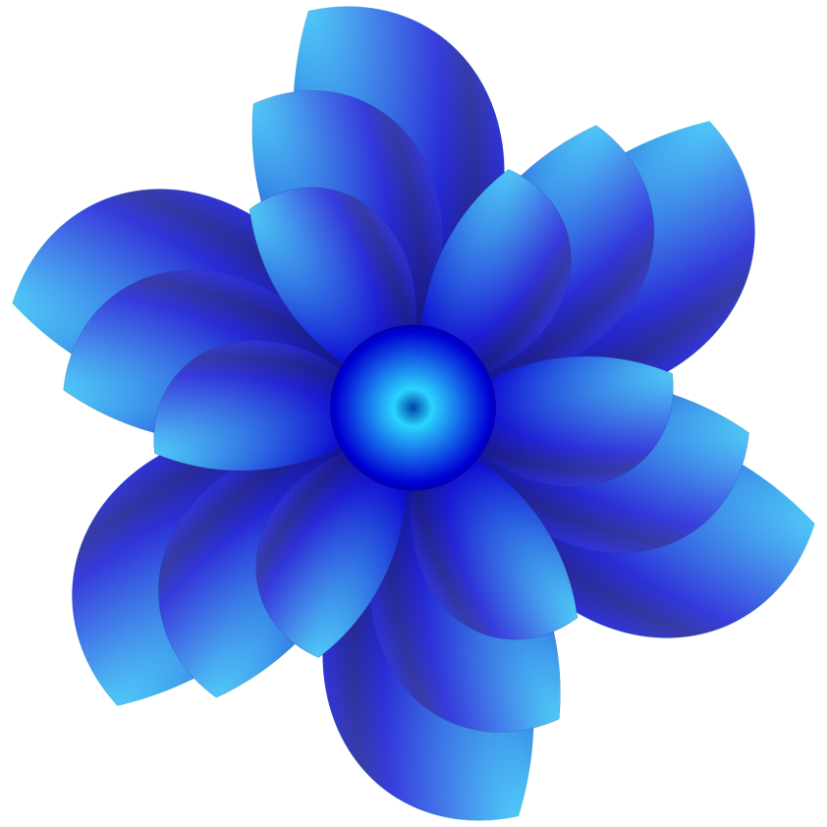

Levantar la mirada hacia el futuro nos protege de amenazas y peligros. Sin embargo, mantener de manera constante la mirada en el horizonte también nos impide disfrutar de caminar sobre el suelo que pisamos.

Slide 3
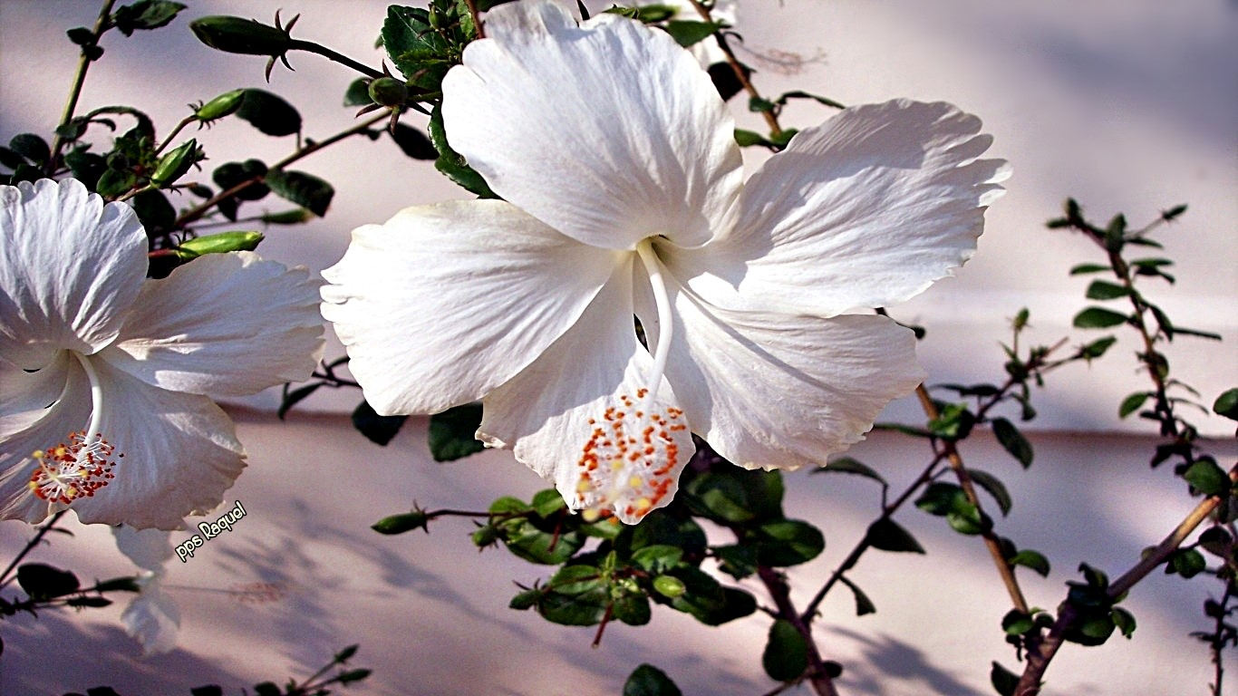

Slide 4
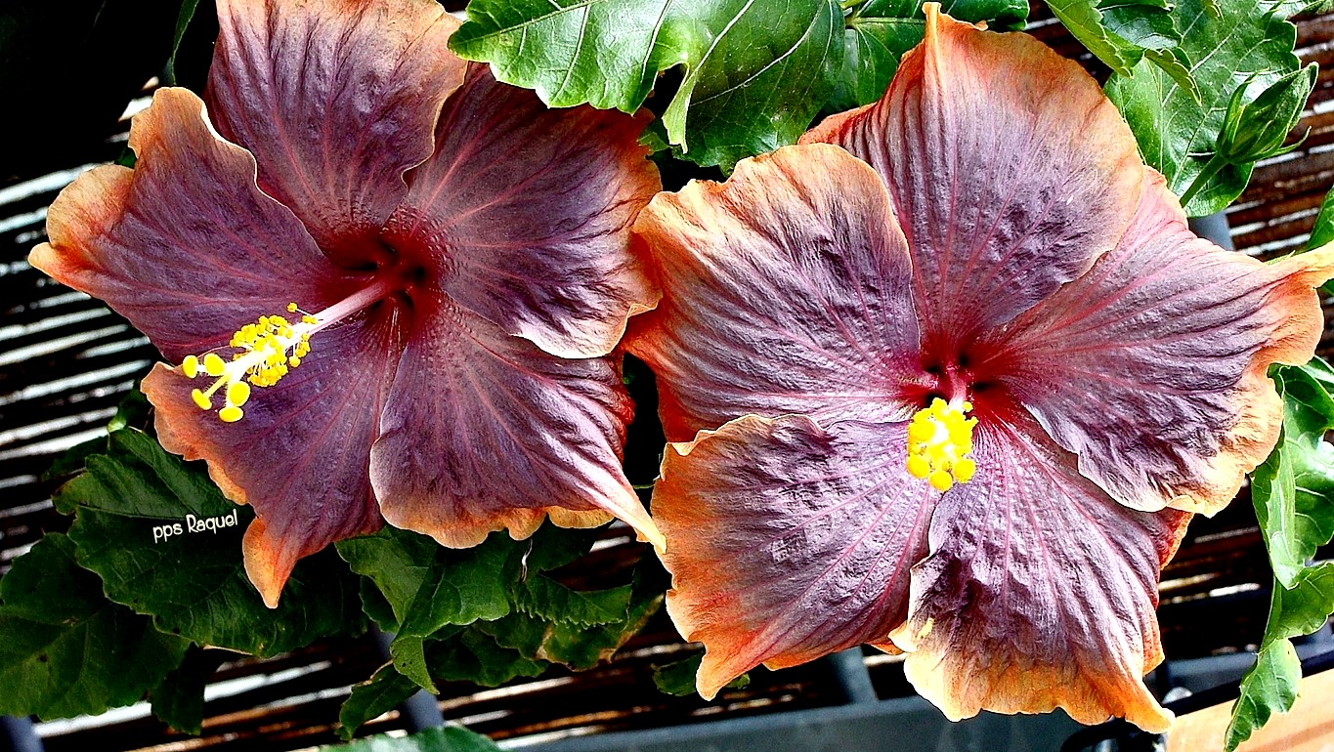

Slide 5
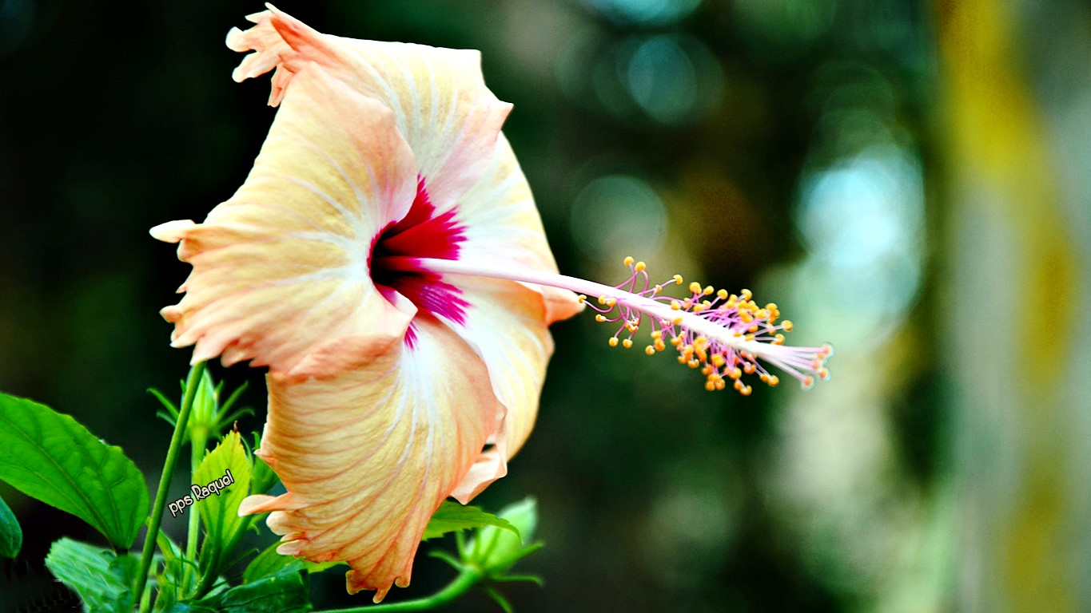

Slide 6
Dedicamos más tiempo a «hacer» que a “ ser” quiere decir que en ocasiones vivimos tan programados que nos olvidamos de ser, de sentir, de estar.
Nos pasamos la vida realizando tareas con el único objetivo de cumplirlas, como si nuestro bienestar solo dependiera de ello

Slide 7


Slide 8


Slide 9


Slide 10
En cierto modo, solemos vivir inmersos en una programación: ir al trabajo, cocinar, tomar café con amigos, ir al gimnasio, lavar la ropa, ducharnos, ir a la peluquería… entre otras millones de tareas más.

Slide 11
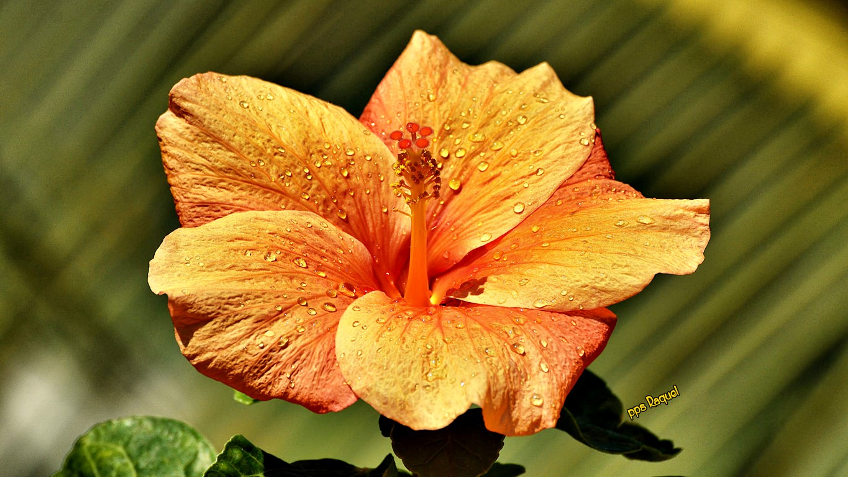

Slide 12
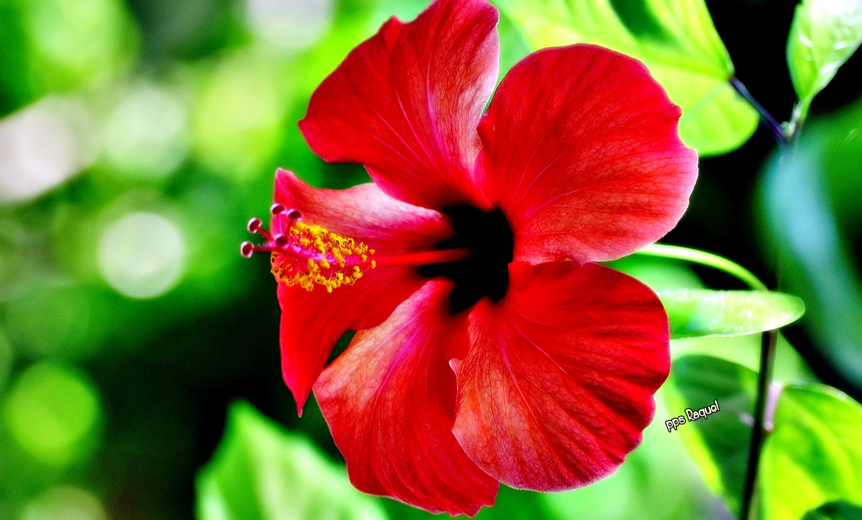

Slide 13
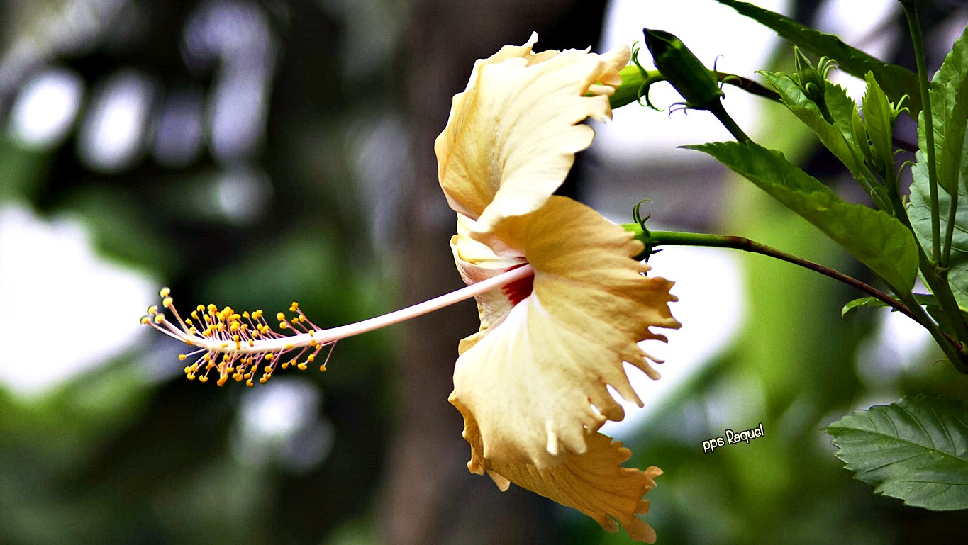

Slide 14
Tal es la programación que podemos tener, que sin acabar una tarea ya estamos pensando en empezar la otra; sin disfrutar del aquí y ahora
“del presente”

Slide 15


Slide 16


Slide 17


Slide 18
Cuando dedicamos más tiempo a “hacer “a veces, nos olvidamos de “ser” de pararnos a pensar quiénes somos y qué necesitamos.
Esto es, tendemos a focalizar gran parte de nuestra energía en llevar a cabo tareas y actividades, en organizar nuestro tiempo y nuestra agenda

Slide 19
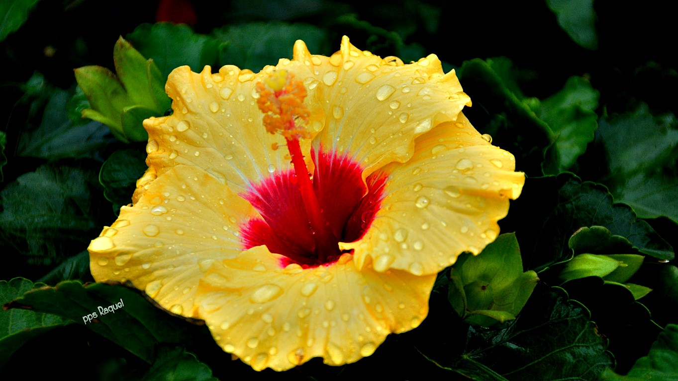

Slide 20
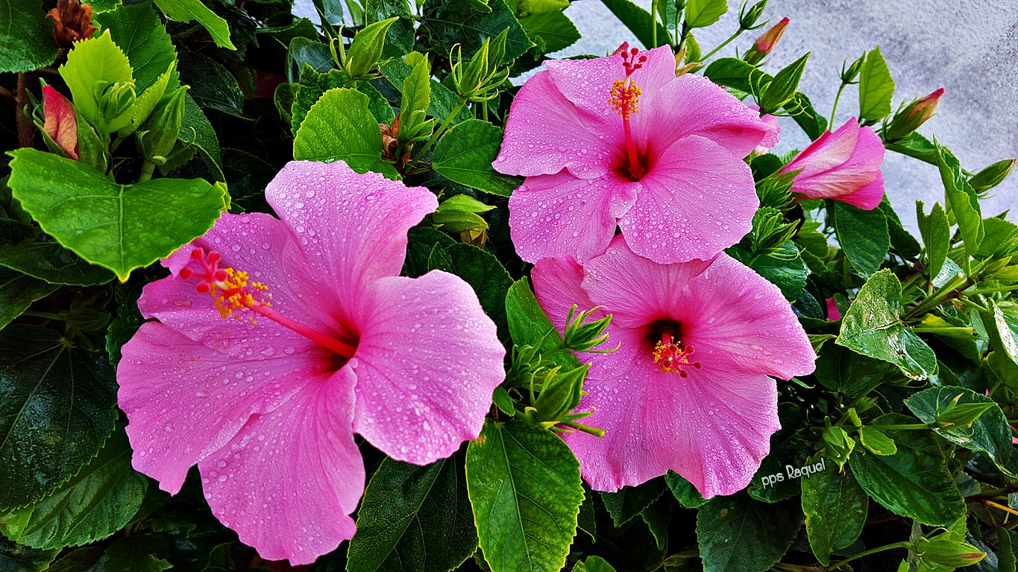

Slide 21
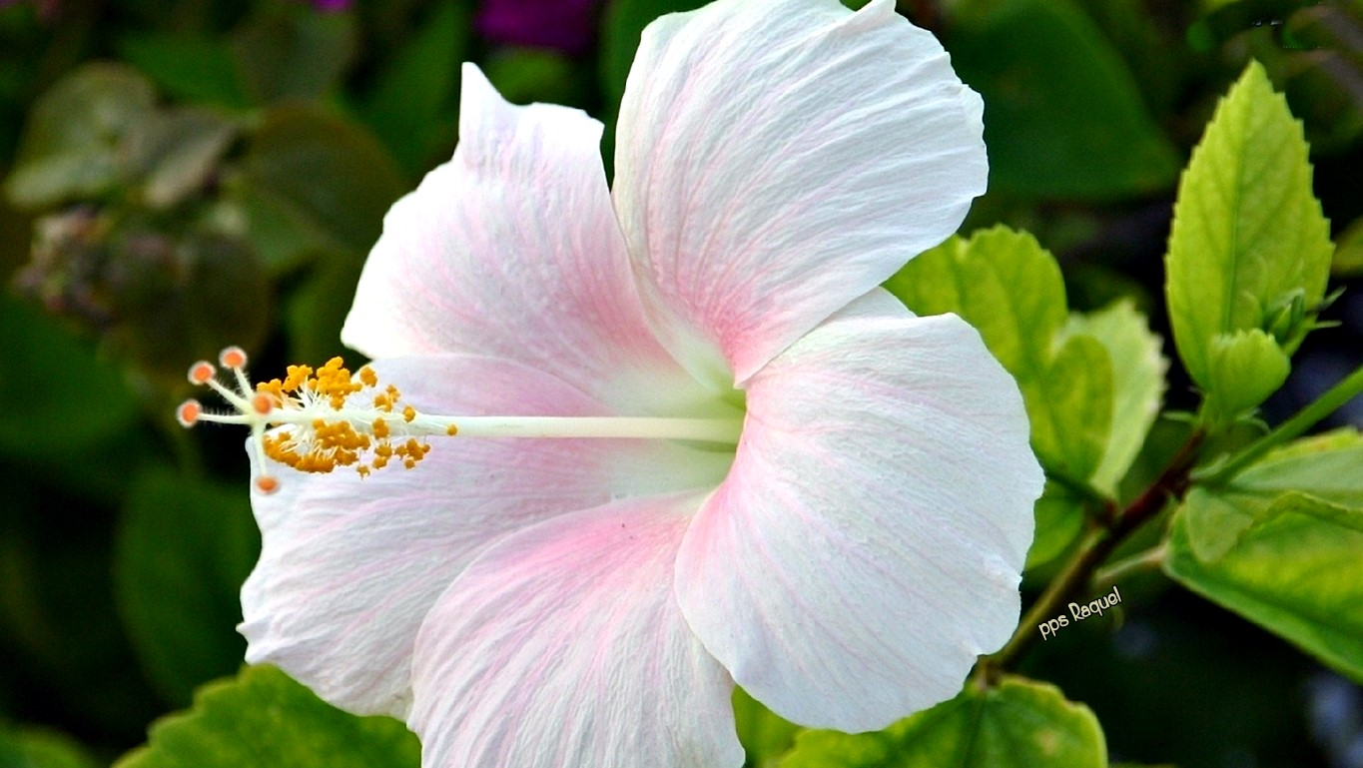

Slide 22
Tanto es así, que dejamos de lado el hecho de vivir el presente, el momento que estamos viviendo.
Nos centramos en el futuro, pasando por alto la importancia del vivir el presente

Slide 23
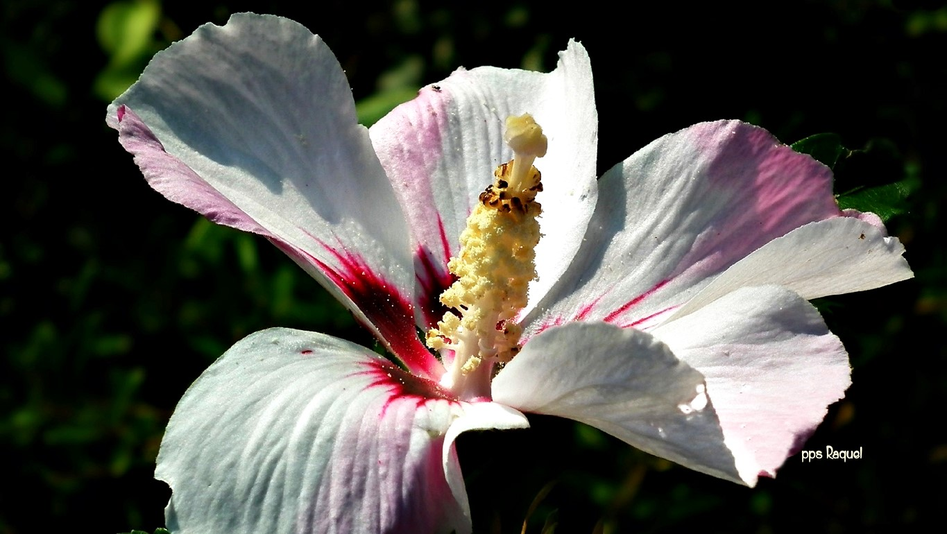

Slide 24
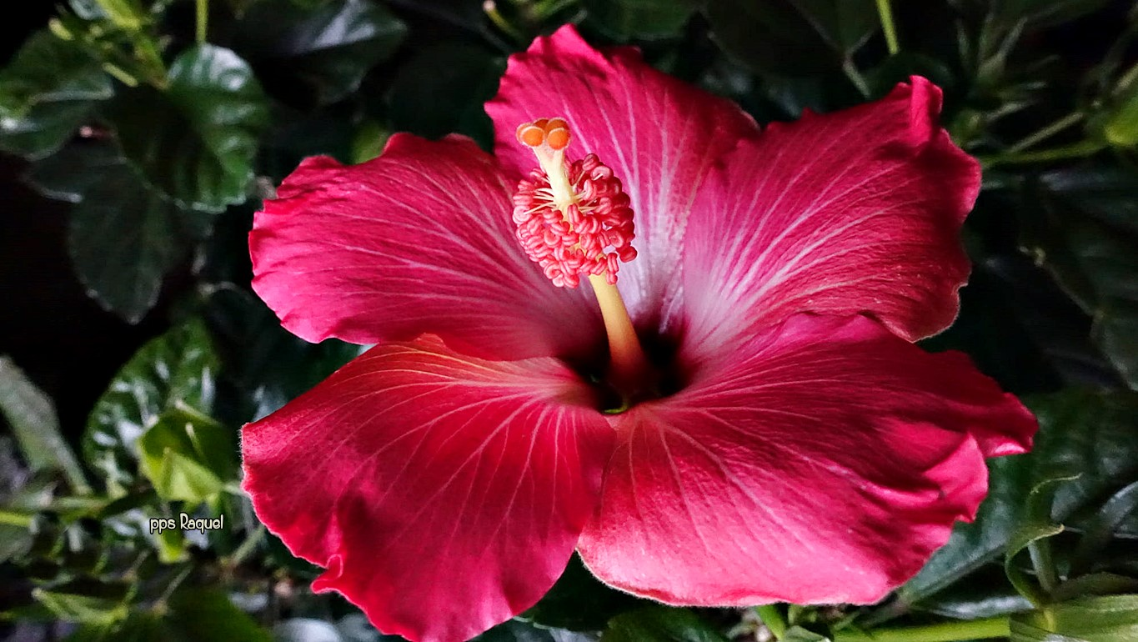

Slide 25
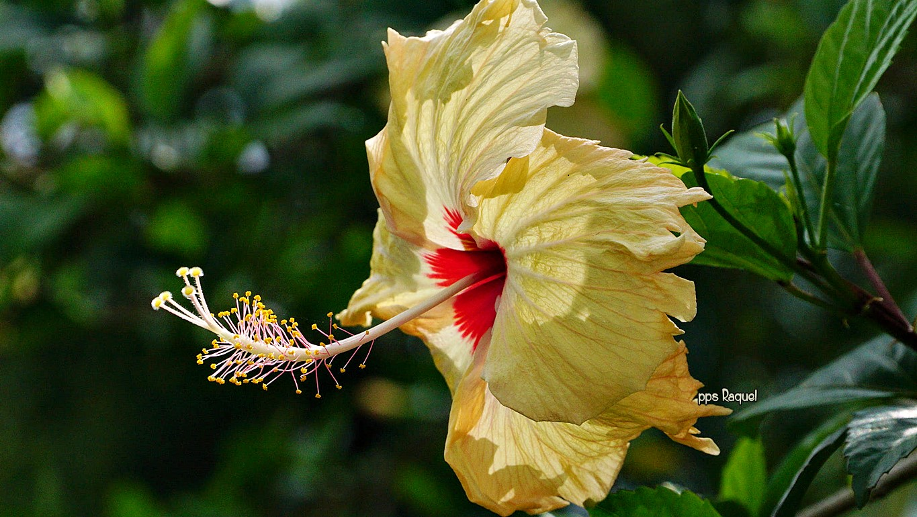

Slide 26
En algunos momentos nos olvidamos de reír, de dar gracias, de apreciar la naturaleza que nos rodea, de abrazar, de besar, de dar muestras de cariño, de sentir el aire puro, de caminar libremente, de disfrutar del sabor de un buen café…

Slide 27
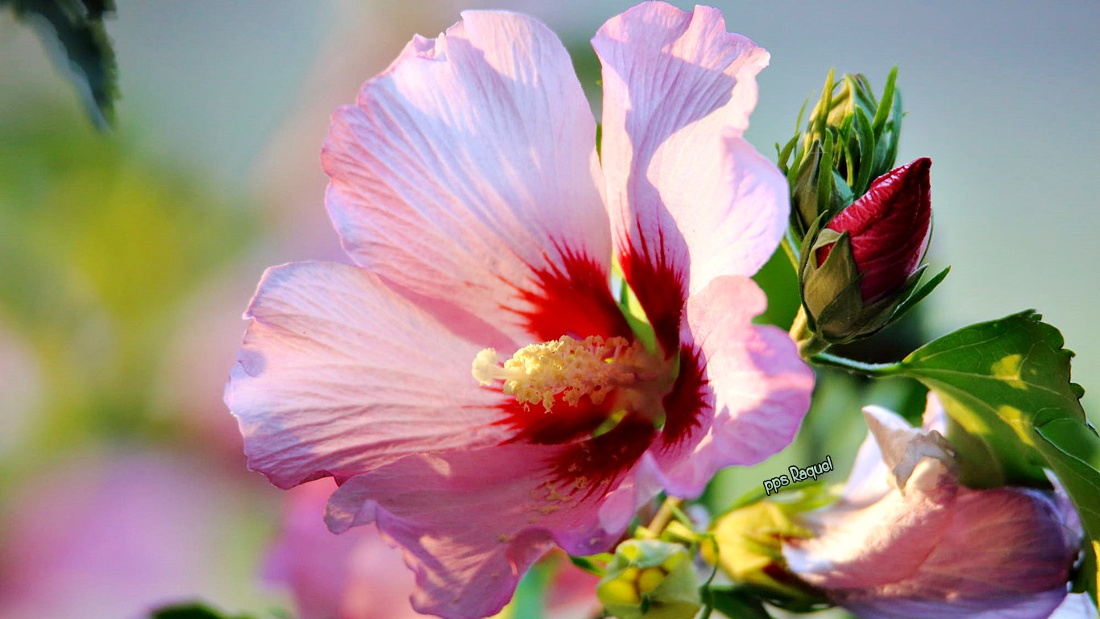

Slide 28
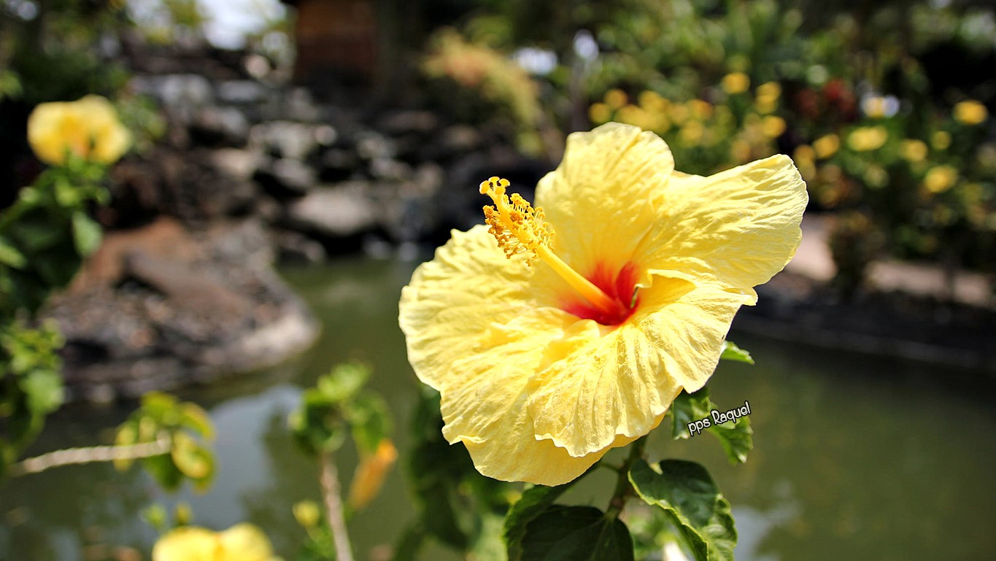

Slide 29
Así, sin darnos cuenta, nos podemos volver personas mecánicas, insatisfechas, frustradas al tener la sensación constante de que nunca es suficiente

Slide 30


Slide 31
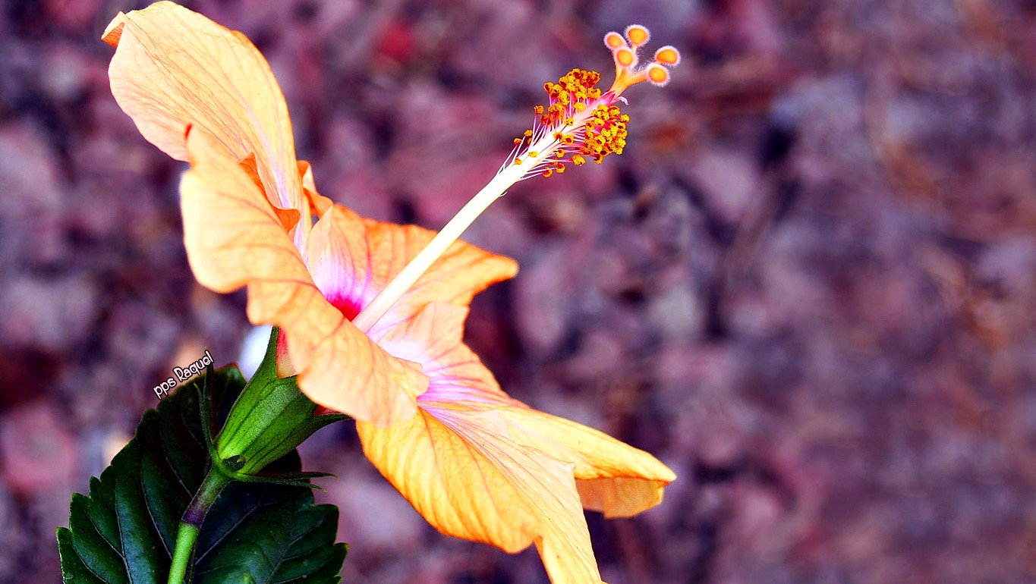

Slide 32
Pues cuando dedicamos más tiempo a «hacer», nuestra lista de cosas por terminar puede ser infinita.
Pensemos, ¿realmente es posible acabar con todas las tareas que nos proponemos? Probablemente siempre nos pueda quedar algo por hacer.

Slide 33


Slide 34


Slide 35
Centrar nuestra atención en lo que queda por hacer puede conducirnos a una elevada sensación de frustración al no alcanzar los objetivos propuestos.

Slide 36


Slide 37
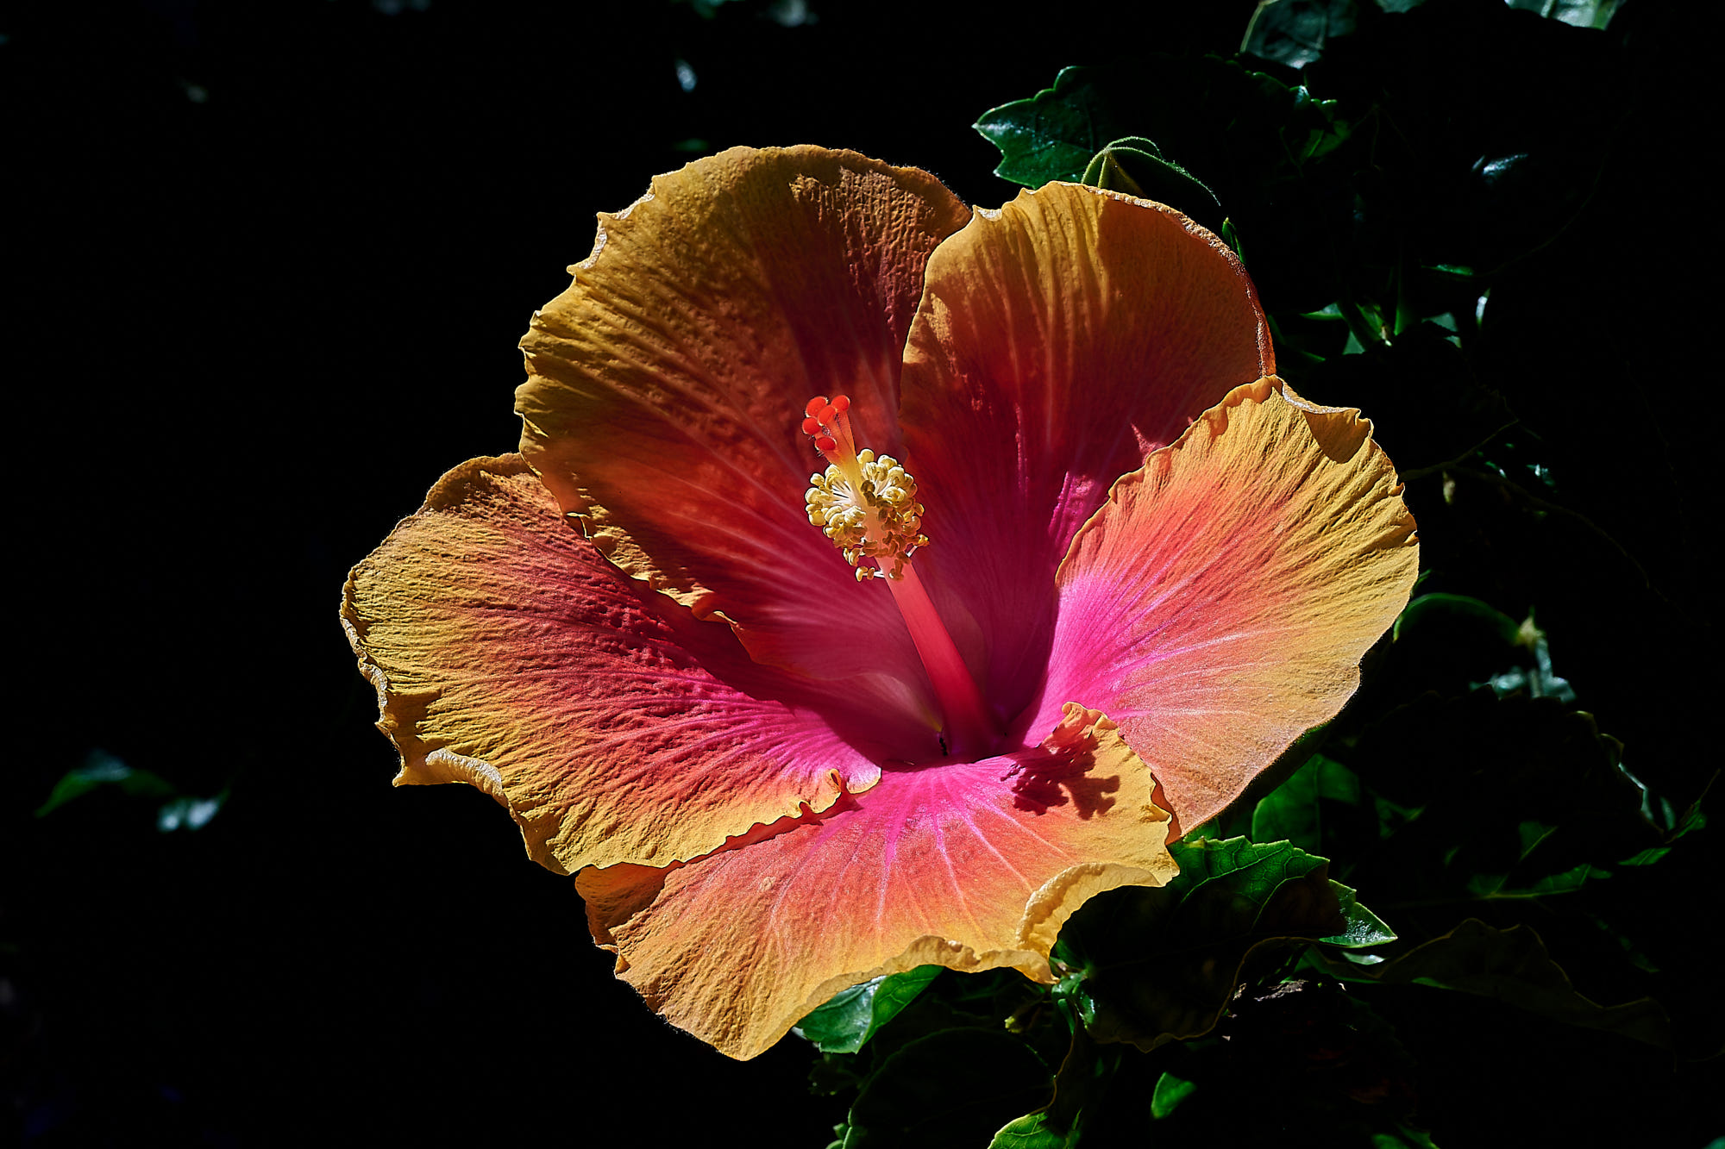

Slide 38
Y, a su vez, una elevada insatisfacción, ya que «nunca consigo hacer todo lo que quiero hacer y, por ende, no me siento satisfecha conmigo misma«. Lo que ocurre en estos casos es que
el autoconcepto y la autoestima dependen de los logros obtenidos y no tanto de nosotros mismos.

Slide 39


Slide 40


Slide 41
“Primero me moría por terminar el bachillerato para empezar la universidad. Y luego me moría por terminar la universidad y empezar a trabajar. Y luego me moría por casarme y tener niños. Y luego me moría para que mis niños crecieran y fueran a la escuela para no volver a trabajar. Y luego me moría por retirarme.
Y ahora, me estoy muriendo… y de repente me doy cuenta de que me olvidé de vivir”.

Slide 42
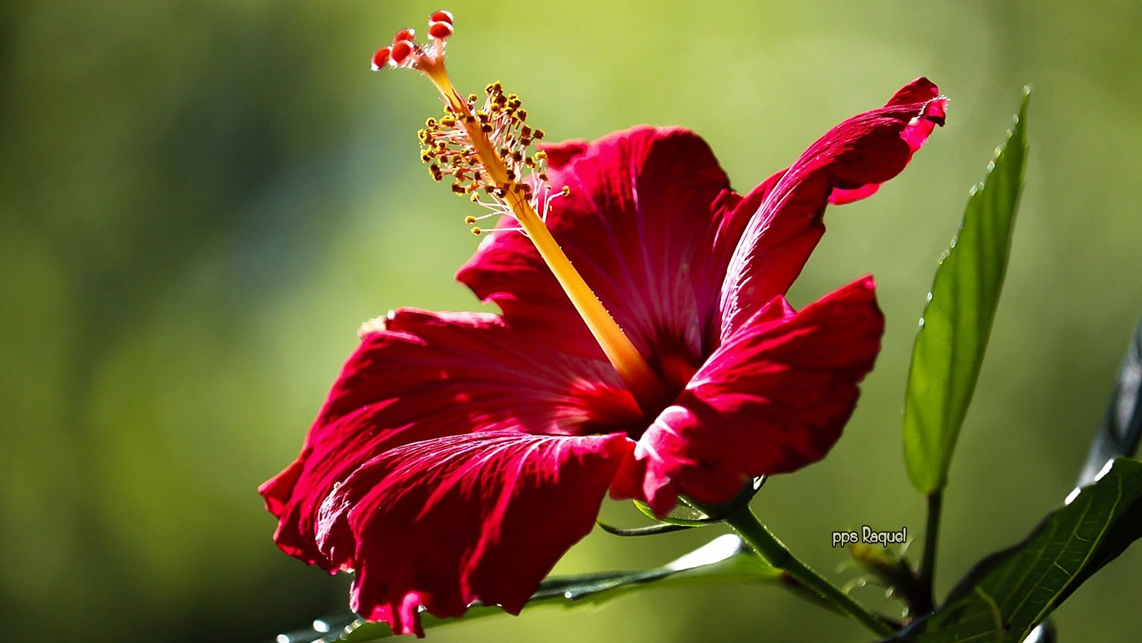


Slide 43









¿Te ha gustado?
Puedes ver más entrando
Aquí
Además puedes recibir powerpoints en tu correo electrónico suscribiéndote aquí:
Esta presentación powerpoint ha sido creada y compartida única y exclusivamente para mispps.com

